Slide 1
I Primi ominini
Julie Arnaud
Julie.arnaud@unife.it

Slide 2
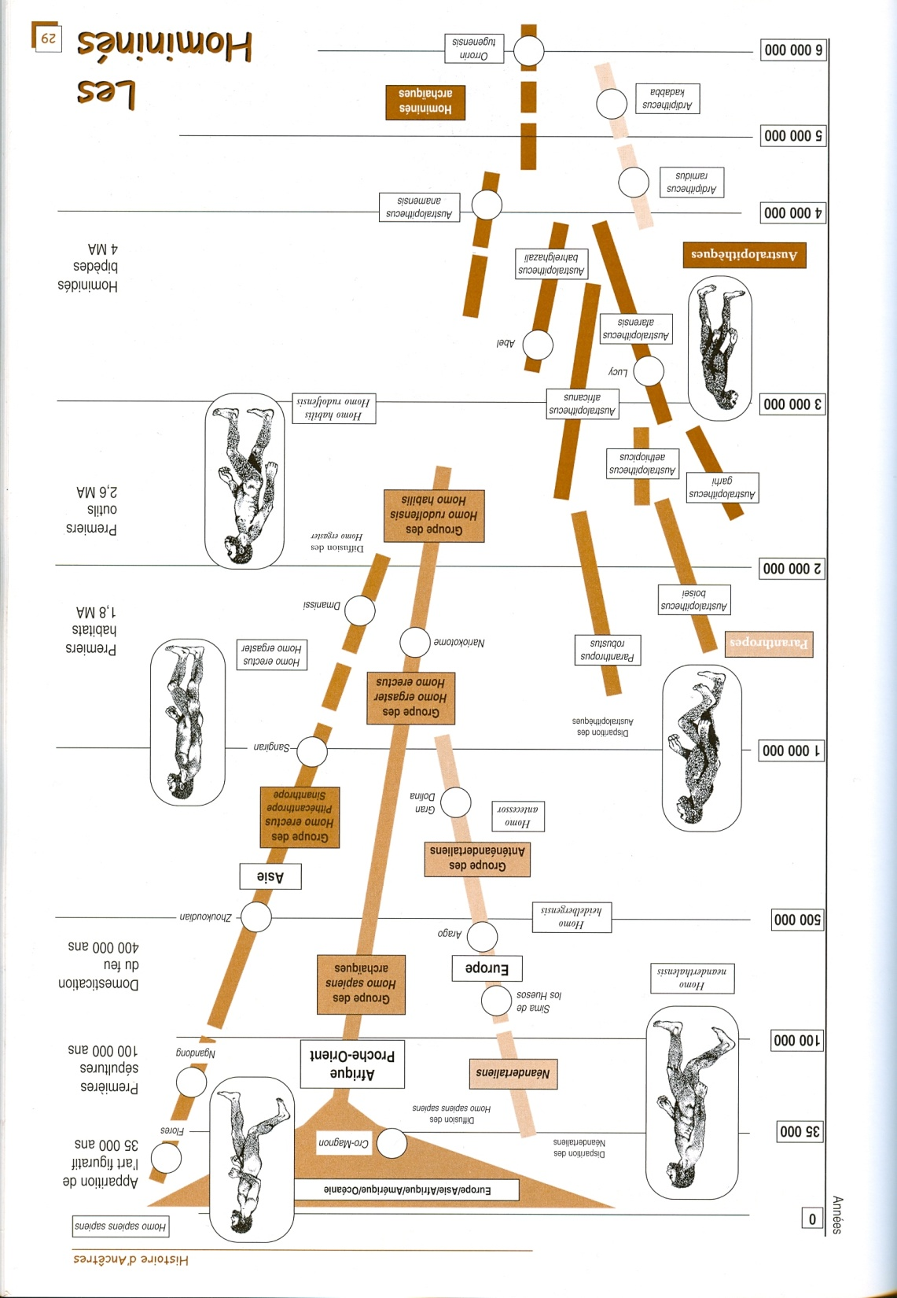
I primi Ominini
Da Histoire d’ancetres- Grimaud et al., 2005

Slide 3
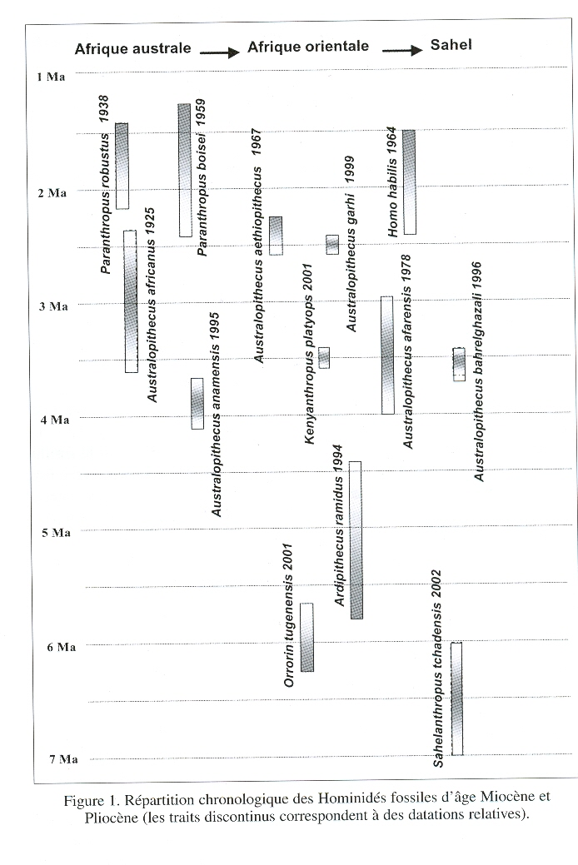
I primi Ominini
Da Dutour et al., 2005

Slide 4
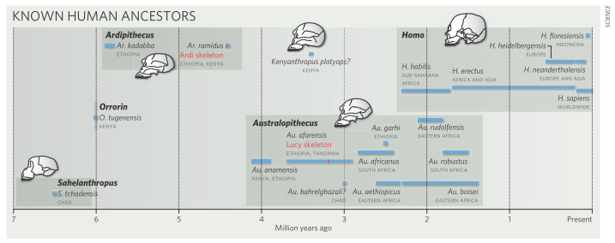
I primi Ominini
Nature, vol. 461/8

Slide 5
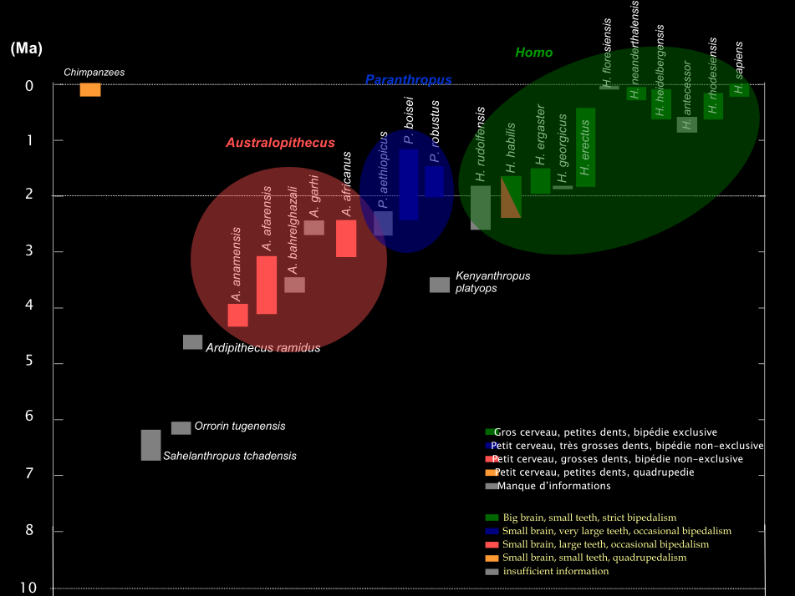

Slide 6
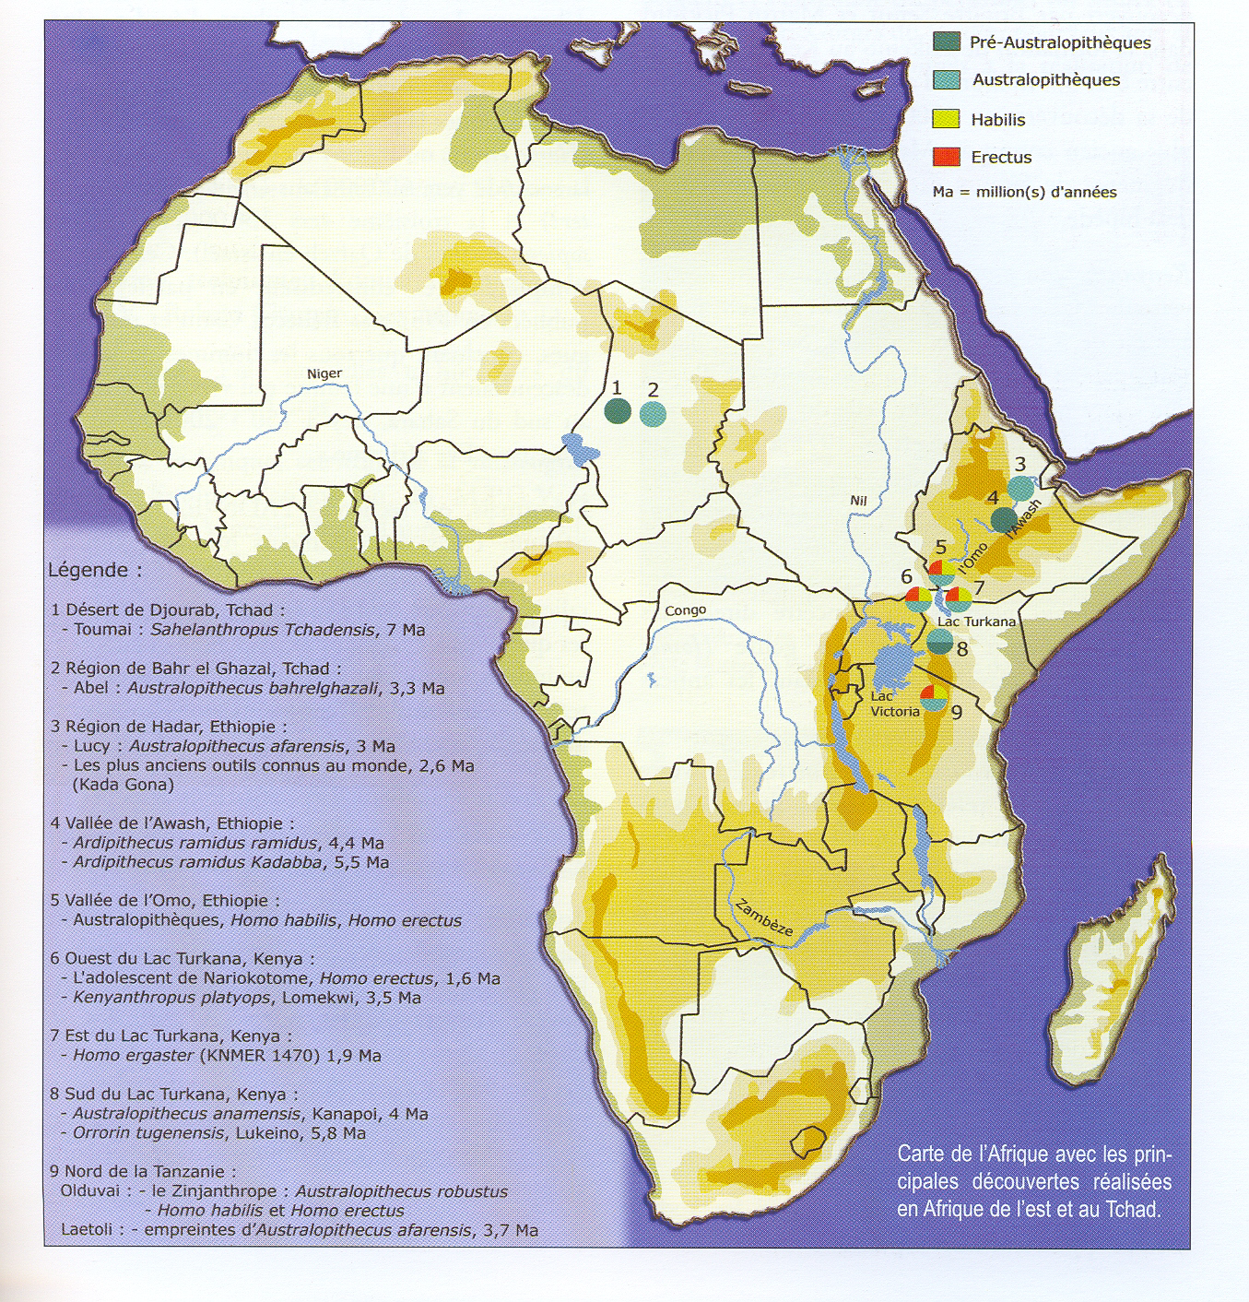
I primi Ominini

Slide 7
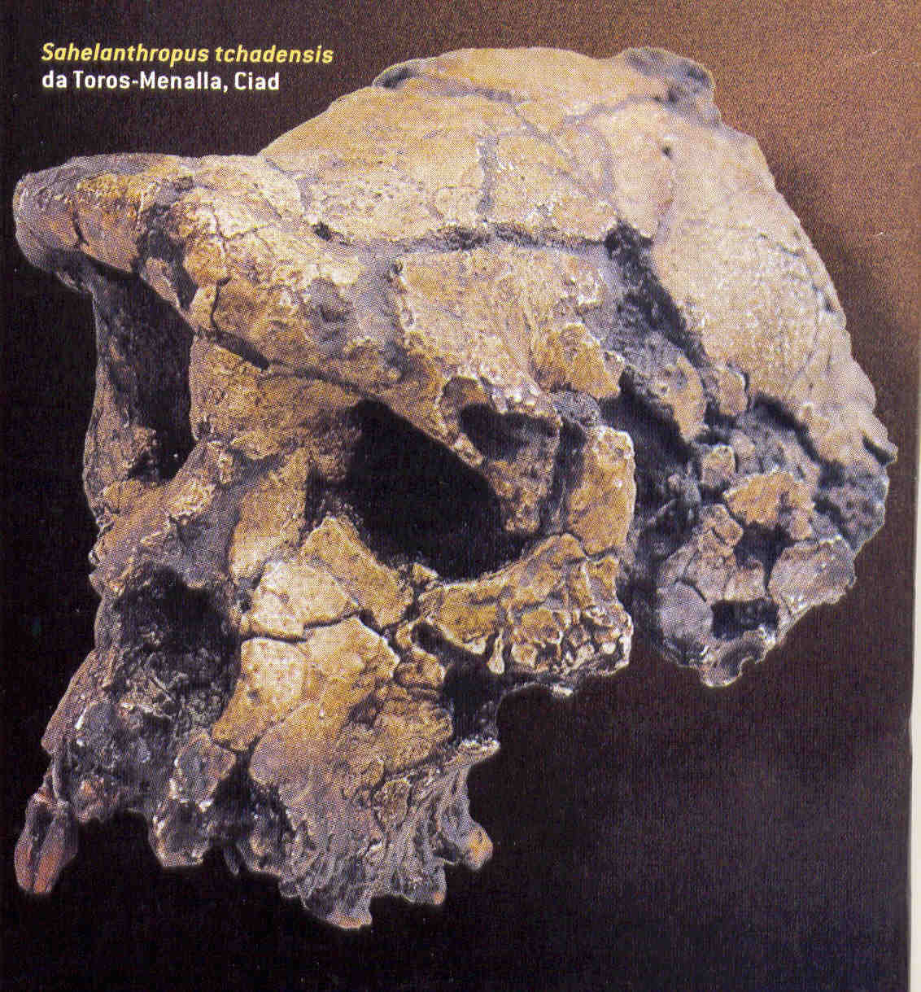
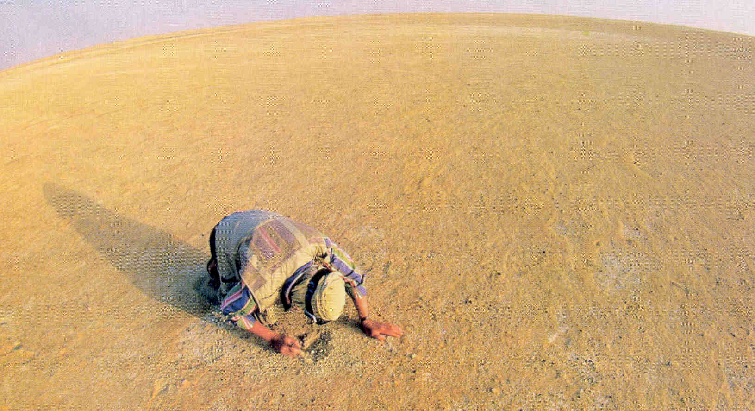
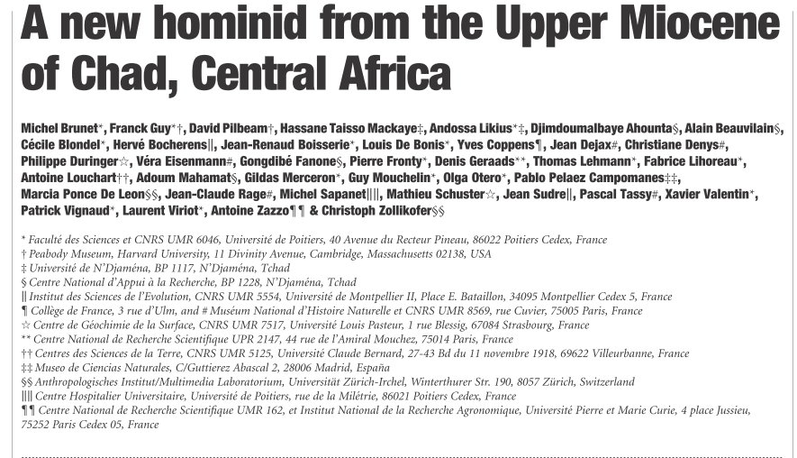
Scoperta: Deserto del Djurab (Ciad)
Reperti:
Cranio TM266-01-060-1
Frammento di mandibola destra
Età: 7 Ma

Slide 8
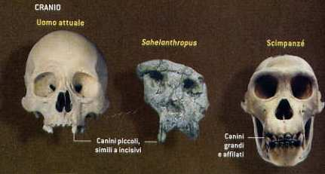
Sahelanthropus tchadensis
Morfologia sovra-orbitaria
Robusta (Maschio?)
Robust supra-orbital morphology (Male?)
Corona dei molari e dei premolari bassa
Spessore dello smalto tra scimpanzé e Ardipithecus
Low molar and premolar crown
Enamel thickness between chimp and Ardipithecus

Slide 9
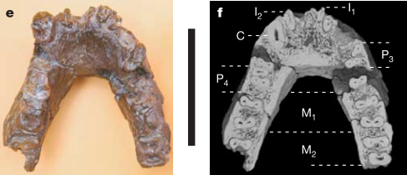
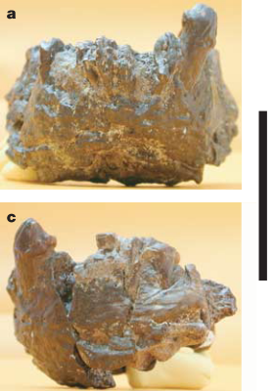
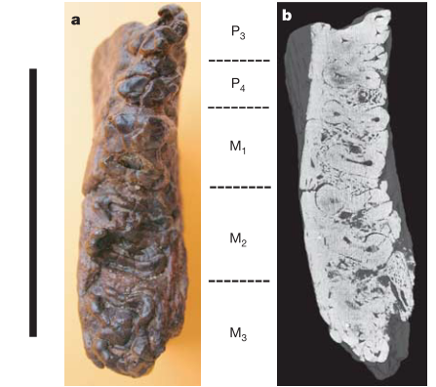
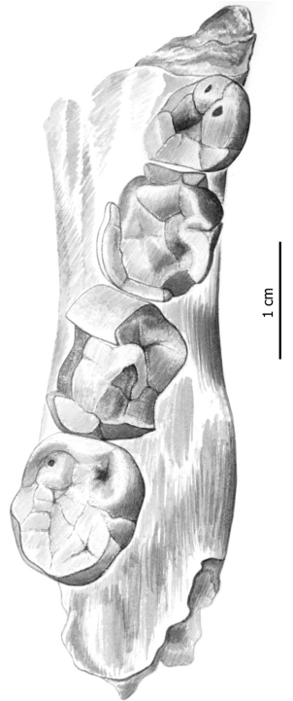
Sahelanthropus tchadensis
- C/P3 non affilati / not sharp
Assenza di diastema tra C/P3
No diastema between C/P3
Brunet, 2005 (Nature vol 434)

Slide 10
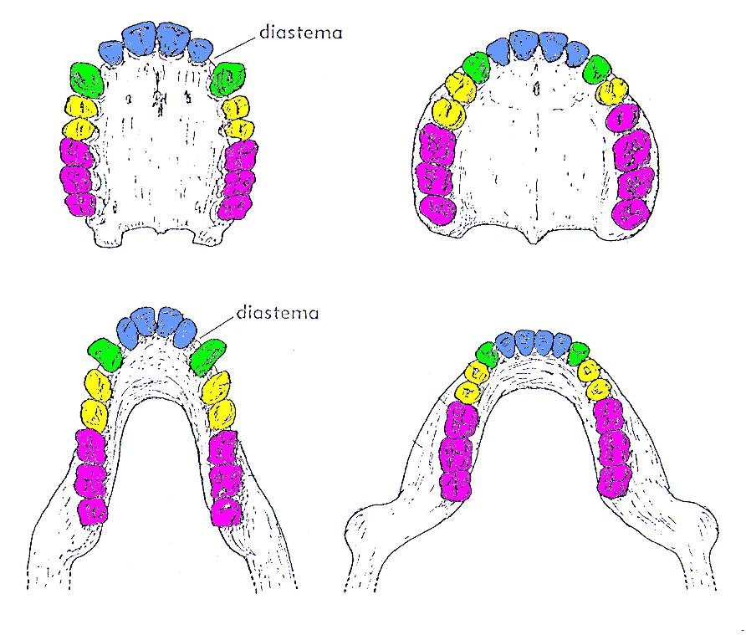

Slide 11
Sahelanthropus tchadensis
- C/P3 non affilati
Assenza di diastema tra C/P3
Sinfisi piuttosto verticale
i denti post-C presentano un spessore dello smalto tra i scimpanzé e i australopitecine
Post-C teeth present an enamel thickness between chimp and Australo
Brunet, 2005 (Nature vol 434)

Slide 12
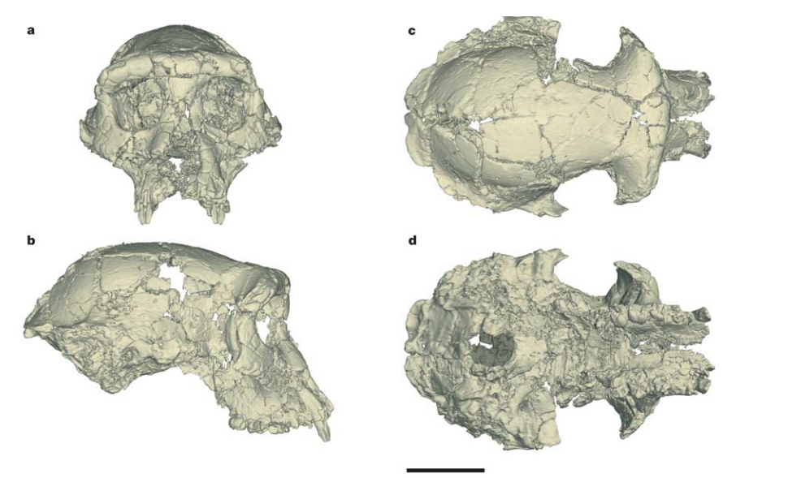
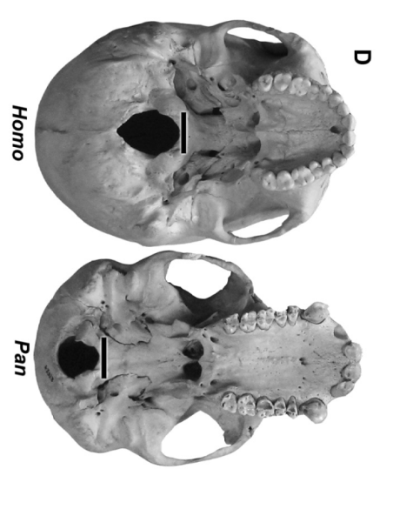
Sahelanthropus tchadensis
Zollikofer, 2005
Faccia relativamente verticale con un premassillare corto anteroposteriormente / Face relatively vertical with a anteroposteriorly short premaxilla
Piano nucale piatto e largo / Nuchal plan flat and wide
Foramen magnum posizionato anteriormente
Anterior position of the foramen magnum

Slide 13
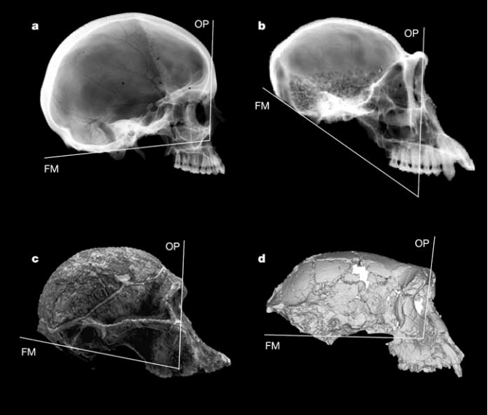
Sahelanthropus tchadensis
Bipedia?
Angolo tra il piano orbitale (OP) e il piano del foramen magnum (FM)
Angle between the orbital plan and the foramen magnum
Orientazione del piano nucale relativamente al piano di Francoforte nella variabilità dei Australopitecine e Homo
Orientation of the nuchal plane relative to the Frankfurt plan inside Australopitecine and Homo variability
Zollikofer, 2005
FM: Foramen magnum
OP: orbital planes

Slide 14
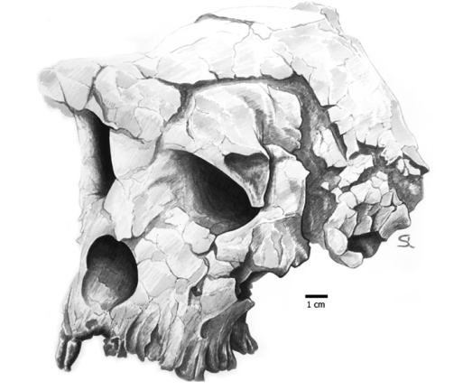
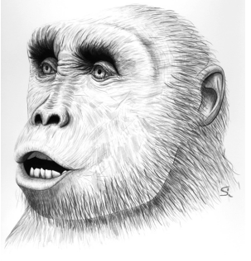
Sahelanthropus tchadensis
Probabilmente bipede
Probably bipedal
Frequentava spazi forestali
Associated with forest
Brunet et al, 2002

Slide 16
I primi Ominini

Slide 17
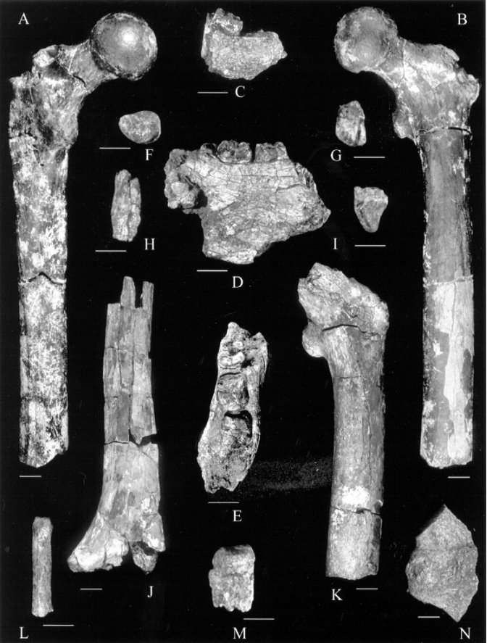
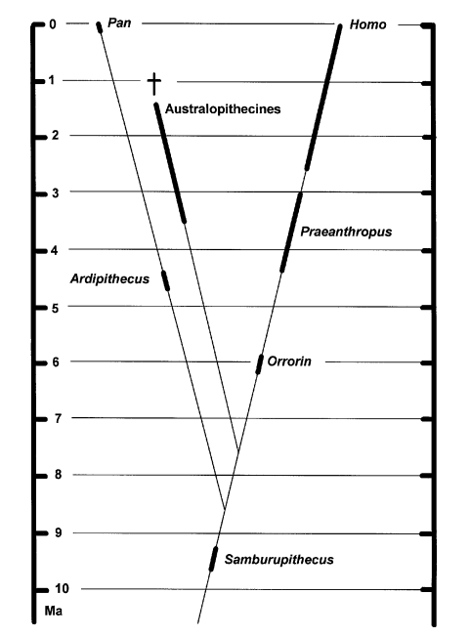
Scoperta: Colline di Tugen, Lago Baringo, Kenia
Reperti:
Femore sinistro (A, B)
Frammento destro di mandibola con M₃(C)
Frammento sinitro di mandibola con M₂₋₃(D,E)
M³ destro (F)
P₄ destro (G)
I¹ (H)
C destro (I)
Omero destro (J)
Femore sinistro parte prossimale (K)
Falange prossimale della mano (L)
M³ sinistro (M)
Frammento prossimale di femore destro (N)
Età: 6 Ma
(Senut et al., 2001)
La taglia dei denti iugali mostra che la faccia era corta
Lo spessore dello smalto dei denti iugali attesta un regime alimentare probabilmente onnivoro
Molar and premolar highlight a short face
Enamel thickness attest an omnivore alimentation

Slide 18
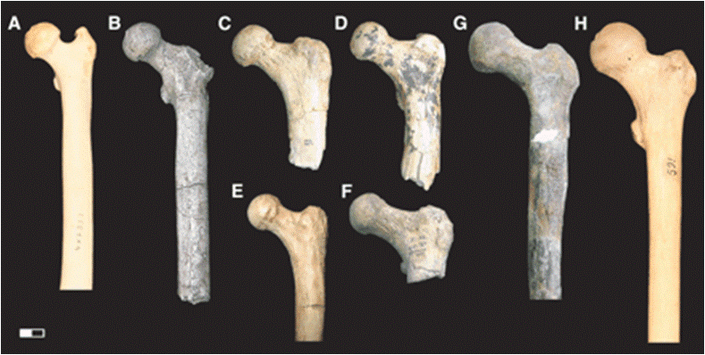
Orrorin tugenensis
(Richmond et al., 2008)
P. troglodytes, (B) O. tugenensis (BAR 1002'00), (C and D) Paranthropus robustus (SK 97 and SK 82, reversed), (E) A. afarensis (A.L. 288-1ap), (F) Paranthropus boisei (KNM-ER 1503, reversed), (G) early Homo (KNM-ER 1481), and (H) modern H. sapiens. Scale bar, 2 cm.
Come gli altri femore dei primi ominini (C a F), Orrorin si distingue dei umani moderni e delle grande scimmie con con un collo femorale lungo e stretto e una parte prossimale larga.

Slide 19
Orrorin tugenensis
(Richmond et al., 2008)
P. troglodytes, (B) O. tugenensis (BAR 1002'00), (C and D) Paranthropus robustus (SK 97 and SK 82, reversed), (E) A. afarensis (A.L. 288-1ap), (F) Paranthropus boisei (KNM-ER 1503, reversed), (G) early Homo (KNM-ER 1481), and (H) modern H. sapiens. Scale bar, 2 cm.
Like other early hominin femora (C to F), BAR 1002'00 (B) is distinct from those of modern humans (H) and great apes (A) in having a long, anteroposteriorly narrow neck and wide proximal shaft.

Slide 20
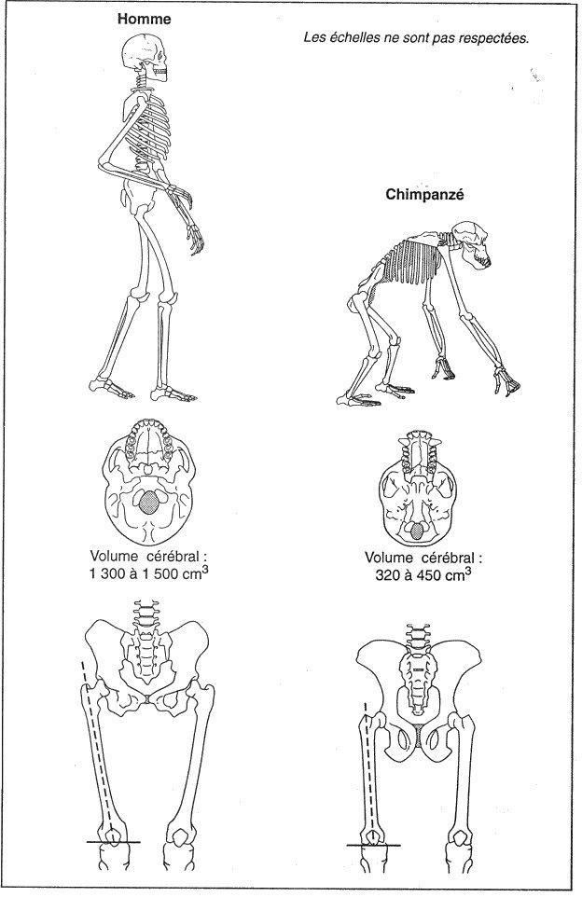
Orrorin tugenensis

Slide 23
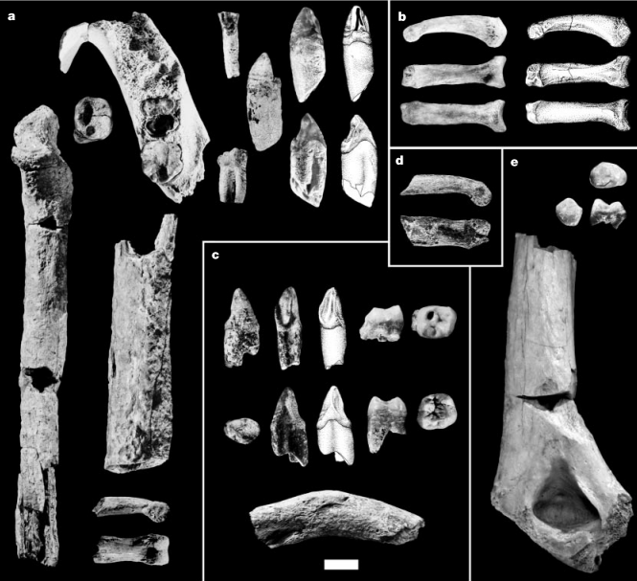
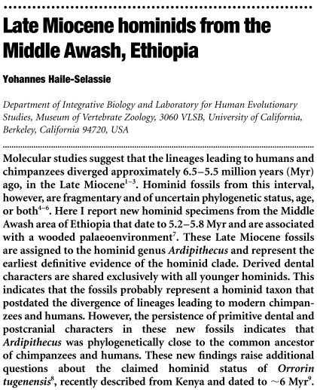
Scoperta: Zona Aramis, Valle dell’Awash, Etiopia
Reperti:
Frammento di mandibola (a)
Frammenti di ulna e omero (a)
Frammento di clavicola (c)
Falange di piedi e mani (b,d)
11 denti isolati (a,c,e)
4 frammenti postcraniali
Età: 5,8 – 5,2 Ma
(Nature 412, 2001)

Slide 24
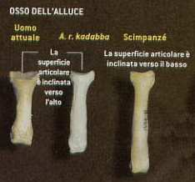
Ardipithecus kadabba
Ardipithecus ramidus kadabba
Ardipithecus kadabba
Tendenza dei canini ad essere incisiformi
Elementi post-craniali simili a quelli delle grandi scimmie : adattamento alla vita arboricola
Differenza tra Ar. kadabba e Ar. ramidus nelle radici dei denti

Slide 25
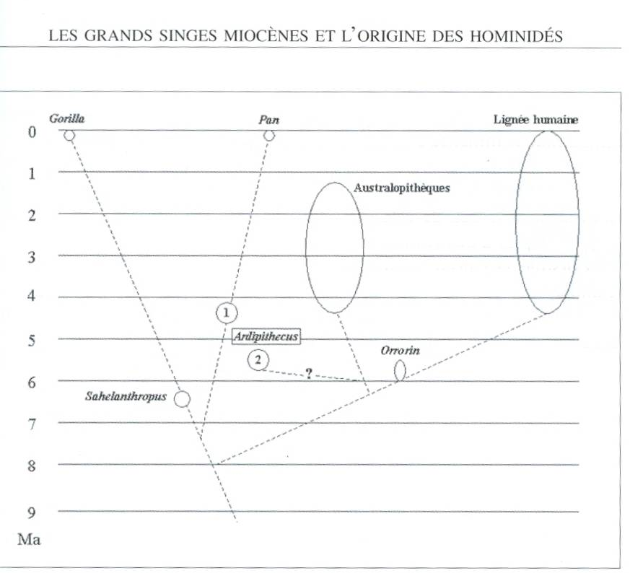
I primi Ominini
Da Dutour et al., 2005

Slide 26
I primi Ominini
Da Histoire d’ancetres- Grimaud et al., 2005

Slide 27
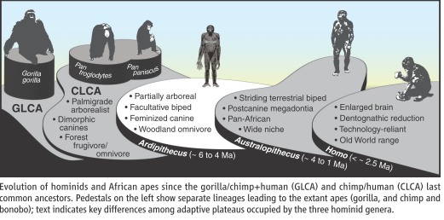
Ardhipithecus ramidus
SCIENCE - VOL 326 - 2 October 2009

Slide 28
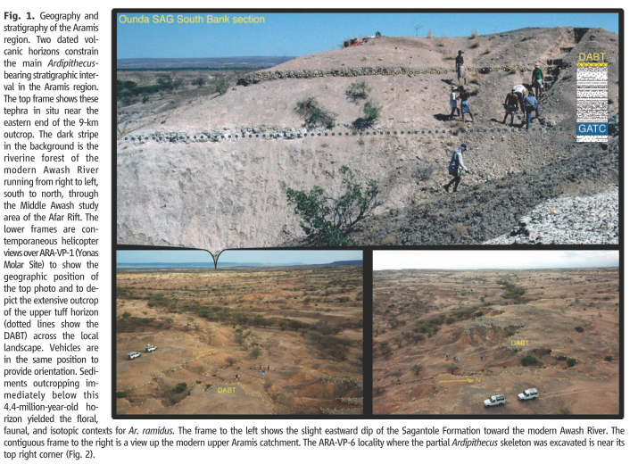
Ardhipithecus ramidus
SCIENCE - VOL 326 - 2 October 2009

Slide 29
Ardhipithecus ramidus
SCIENCE - VOL 326 - 2 October 2009
Età: 4.4 Ma
110 resti ritrovati
50 kg , 120 cm di altezza
Piccole differenze nella taglia corporea tra maschio e femmina
Little body size difference between males and females
- Capacità cranica / Brain size = chimpanzees
- Faccia piccola e canini/premolari ridotti (riduzione delle competizione sociali)
Small face and reduced canine/premolar complex (minimal social agression)
- Nessuna sospensione, o knuckle-walking ma una bipedia più primitiva che i Australopitecini
No suspension, vertical climbing of knuckle-walking but more primitive bipedy than Australopithecus
- Riduzione dello spessore delle smalto in confronto a Australopithecus
Reduced thickness of the enamel compared to Australopithecus
Ar. Ramidus indica che gli ultimi antenati comuni tra i umani e le scimmie africane non erano «chimpanzee-like» e che gli ominidi e le scimmie africani estinti sono fortemente specializzati, ma attraverso un cammino evolutive molto diverso.
Ar. ramidus thus indicates that the last common ancestors of human and African apes were not chimpanzee-like and that both hominids and extant African apes are each highly specialized, but through very different evolutionary pathways.

Slide 30
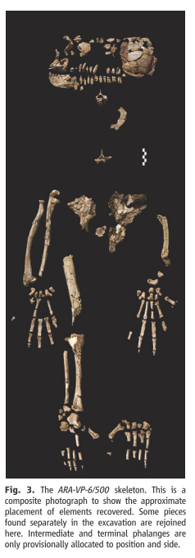
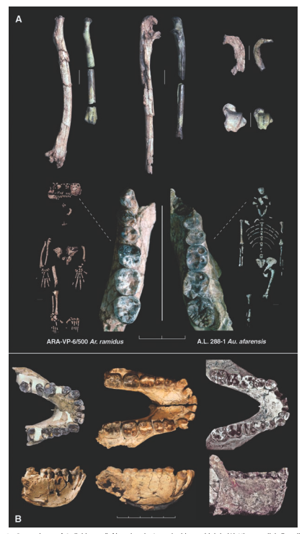
Ardhipithecus ramidus
SCIENCE - VOL 326 - 2 October 2009
I scheletri dimostrano delle dimensioni postcraniali importanti relativamente alle dimensione dentarie
Skeletal individuals illustrate larger postcranial dimensions for the Ardipithecus individual relative to dental size.
Confronti tra dimensioni dentarie post canini rivelano la megadontia dei Autralopitecini.
Comparison of the postcanine dentitions reveals the megadontia of the Australopithecus individual
AR A-VP-6/500
KNM-KP 29281 Au. Anamensis 4,12 Ma
MAK-VP-1/12 Au. Afarensis 3,4 Ma

Slide 31
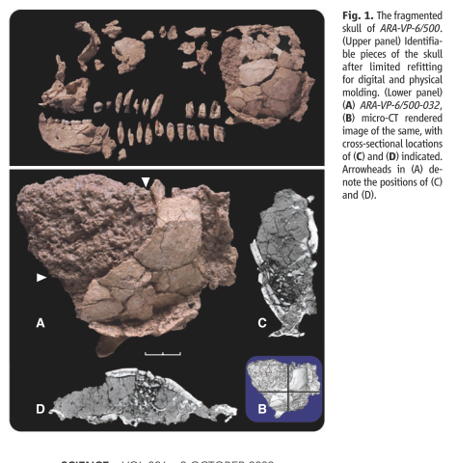
Ardhipithecus ramidus
SCIENCE - VOL 326 - 2 October 2009

Slide 32
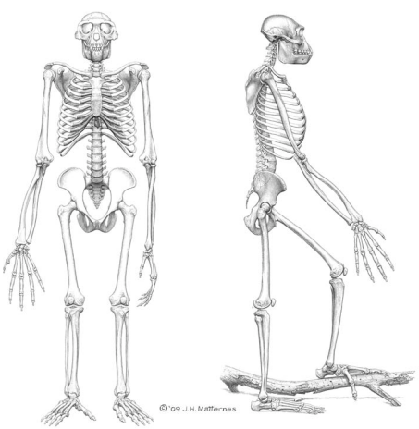
Ardhipithecus ramidus
SCIENCE - VOL 326 - 2 October 2009

Slide 33
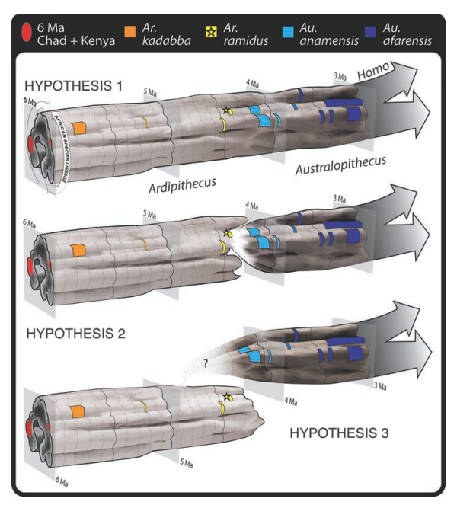
Ardhipithecus ramidus
SCIENCE - VOL 326 - 2 October 2009
1 ipotesi: tutte le evidenze conosciute rappresentano un unica linea evolutiva
2 ipotesi; raffigura la stessa evidenza di una transizione diretta tra Ardipithecus e Australopithecus (speciazione) accaduta tra 4,5 e 4,2 Ma in un gruppo di popolazione regionale (o locale) che potrebbe avere incluso I rift dell’Afar e Turkana.
3 ipotesi: consente una speciazione allopatrica (cladogenesi attraverso una microevoluzione accumulata in una popolazione periferica isolata che è diventata separata al livello riproduttivo.

Slide 34
Ardhipithecus ramidus
SCIENCE - VOL 326 - 2 October 2009
Hypothesis 1 interprets all known evidence to represent a species lineage evolving phyletically across its entire range.
Hypothesis 2 depicts the same evidence in an Ardipithecus-to-
Australopithecus transition (speciation) occurring between ~4.5 and ~4.2 Ma in a regional (or
local) group of populations that might have included either or both the Afar and Turkana rifts.
Hypothesis 3 accommodates the same evidence to an alternative, much earlier peripheral allopatric
“ rectangular ” speciation model (cladogenesis through microevolution accumulated in a peripheral isolate population, becoming reproductively separated).

Slide 35
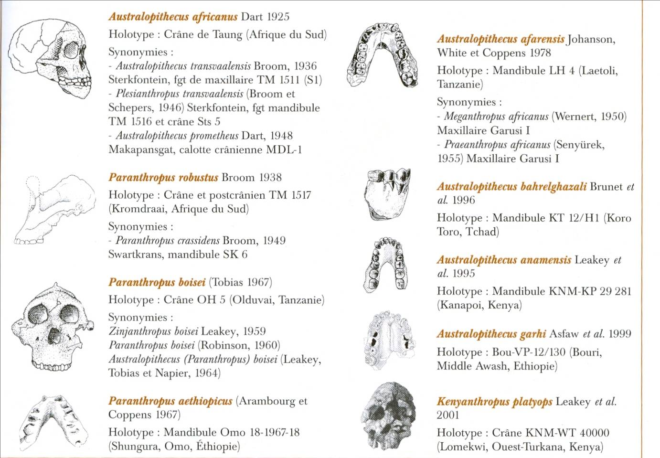
I primi Ominini
Da Histoire d’ancetres- Grimaud et al., 2005

Slide 37
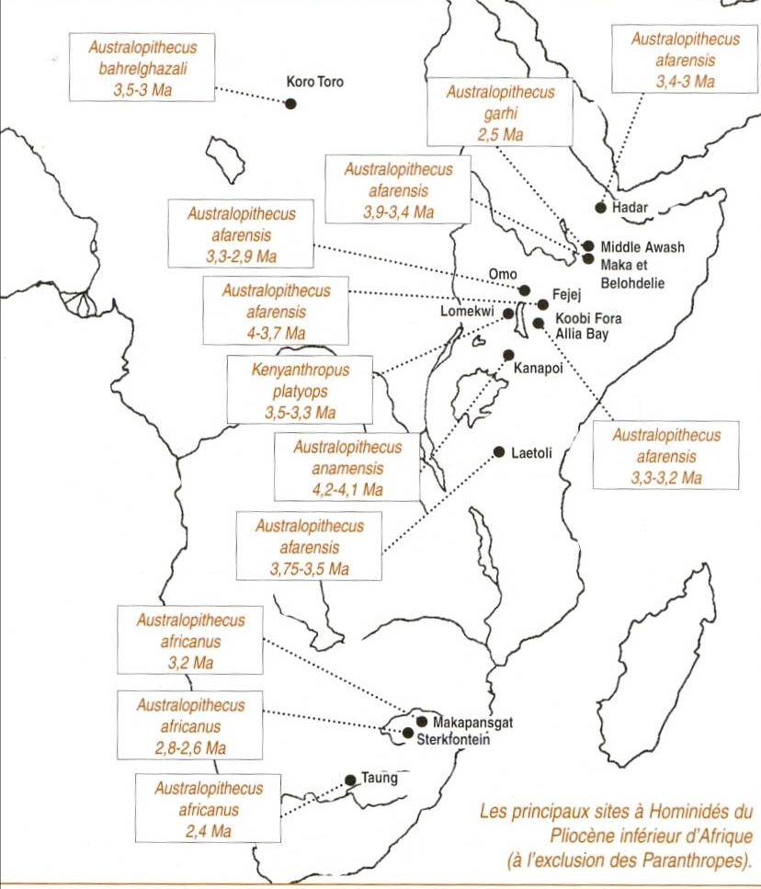
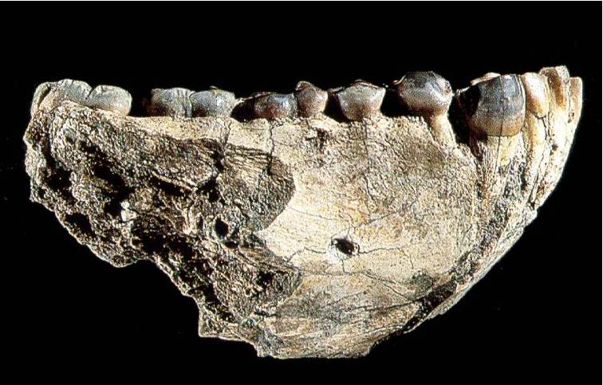
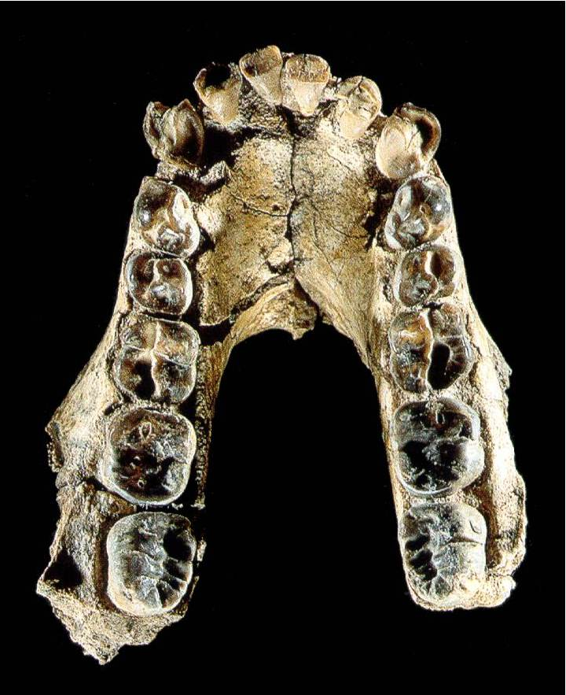
Australopithecus anamensis
Da Histoire d’ancetres- Grimaud et al., 2005
Scoperta: Kanapoi e Allia bay, Kenya (lago Turkana)
Età: 4,2-4,1 Ma per Kanapoi e 3,9 Ma per Allia Bay
KNM-KP 29 281 4,1 Ma

Slide 38
Australopithecus anamensis
Mandibola stretta con corpo mandibolare quasi parallele
Narrow mandible with almost parallel corpus
Assenza di diastema
No diastema
Spessore dello smalto > Ar. ramidus
Enamel thickness > Ar. ramidus
KNM-KP 29 281 4,1 Ma

Slide 39
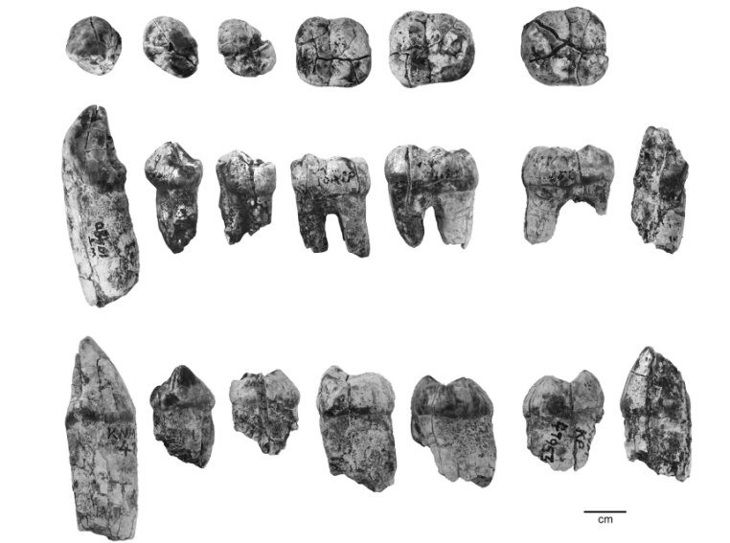
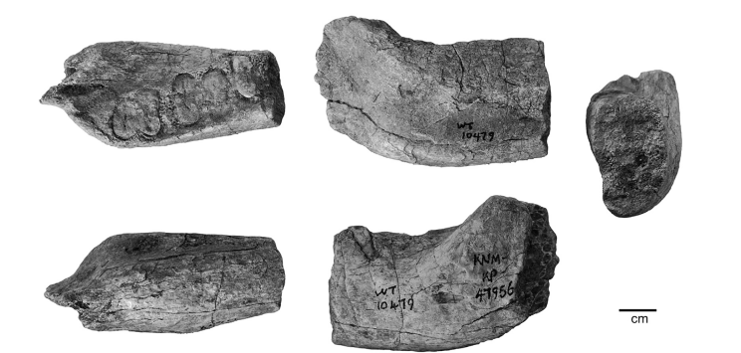
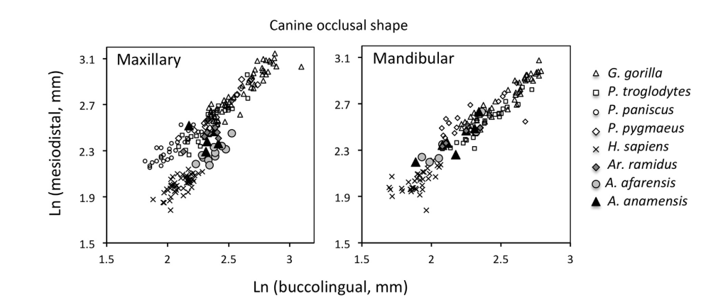
Australopithecus anamensis
KNM-KP 47956
KNM-KP 47953
Dimensioni della corona dei canini (Ward, JHE 2013)
La forma dei canini di Au. Anamensis è più simile ai Ar. Ramidus e alle scimmie attuali. Invece, quelli di Au. Afarensis sono più avvicinabili a quelli dei uomini moderni.

Slide 40
Australopithecus anamensis
KNM-KP 47953
KNM-KP 47956
Mandibular canine crown dimensions (Ward, JHE 2013)
Australopithecus anamensis is most like that of Ardipithecus ramidus and extant apes, but those of Australopithecus afarensis are mesiodistally shorter like those of humans.

Slide 41
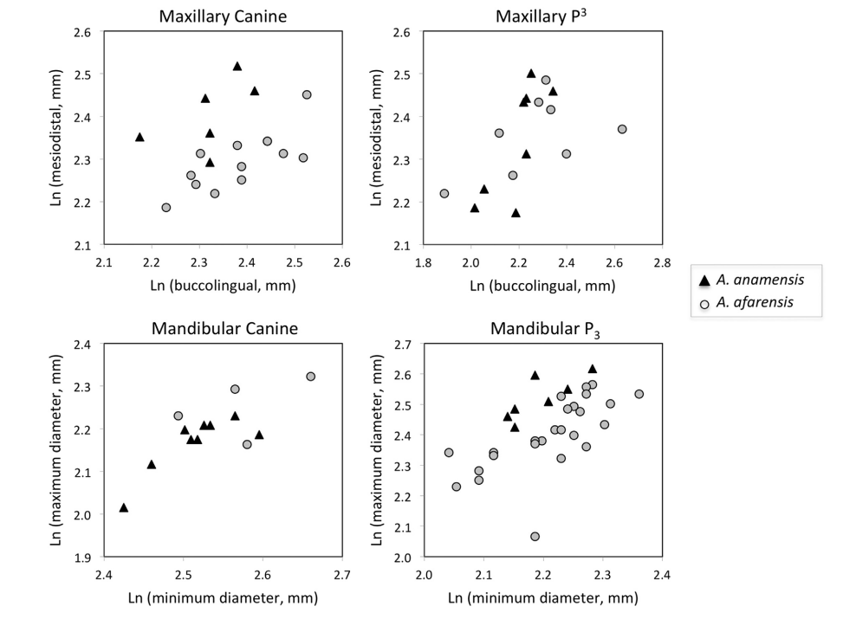
Australopithecus anamensis
anamensis VS afarensis (Ward, JHE 2013)
Morfologia dei canini-premolari distinta, con un affilamento mesiodistale più lungo e delle radici più grande.
Questo dimostra che la perdita della proiezione e del dimorfismo dei canini no è il risultato di un singolo evento ma è stato graduale:
Diminuzione dell’altezza della corona
Riduzione della taglia delle radice e della lunghezza mesiodistal dei canini e premolari
Questo suggerisce un cambiamento adattativo della funzione dei canini tra Au. Anamensis e Au. Afarensis
Canini e P3 massilari sono relativamente più lunghi in Au. anamensis che in Au. afarensis, ma nessuna differenza è notata sui canini e P3 mandibolari.

Slide 42
Australopithecus anamensis
anamensis VS afarensis (Ward, JHE 2013)
Distinctive morphology of canine-premolar complex, with mesiodistally longer honing teeth and large canine tooth roots
It is now becoming apparent that the classic hominin characteristic of the loss of projecting canine teeth and canine dimorphism did not result from a single event, but instead occurred in several steps:
- Diminution of the canine crown heights
- Reduction of the canine and premolar roots size and mesiodistal lengths
This suggests a signiﬁcant adaptive change in canine function from Au. anamensis to Au. afarensis
Both the maxillary canine and P 3 are relatively longer in Australopithecus anamensis than those of A. afarensis, but no apparent differences are seen in the mandibular canine and P3.

Slide 43
Australopithecus afarensis
Da Histoire d’ancetres- Grimaud et al., 2005

Slide 45
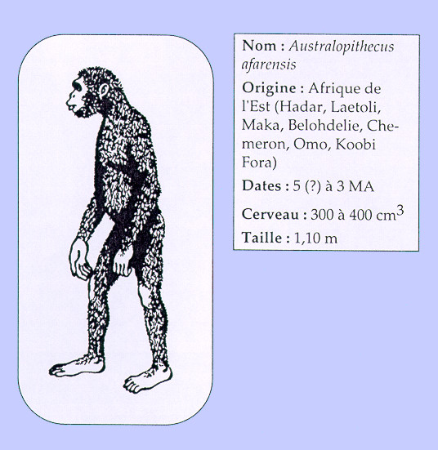
Australopithecus afarensis
Da Histoire d’ancetres- Grimaud et al., 2005

Slide 46
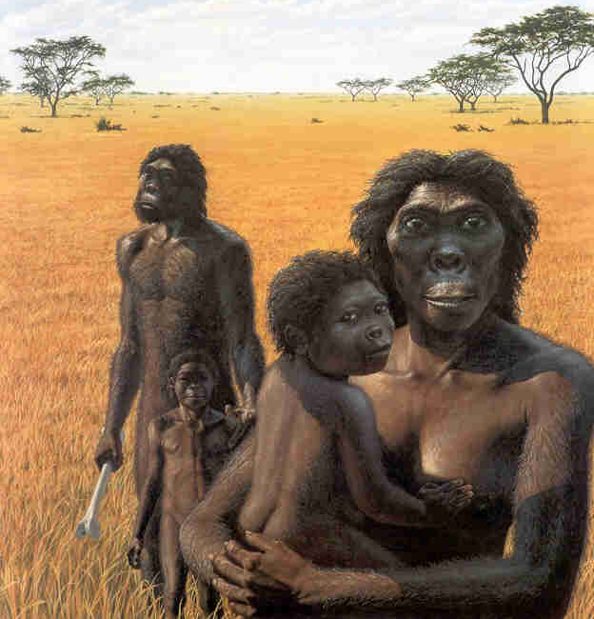
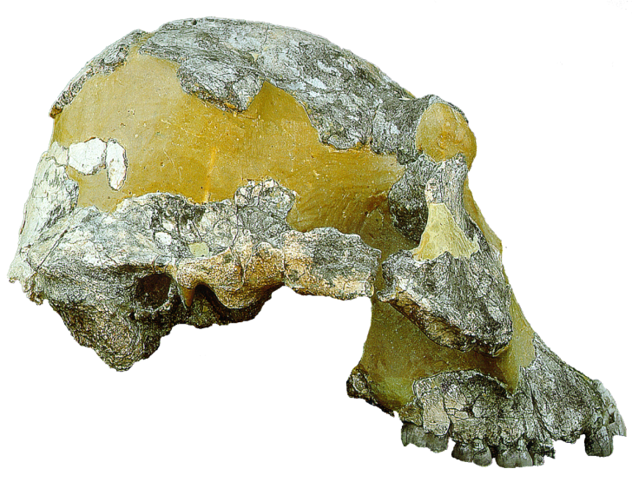
Australopithecus afarensis
Hadar
AL 444-2 (Hadar, Etiopia 3Ma)

Slide 47
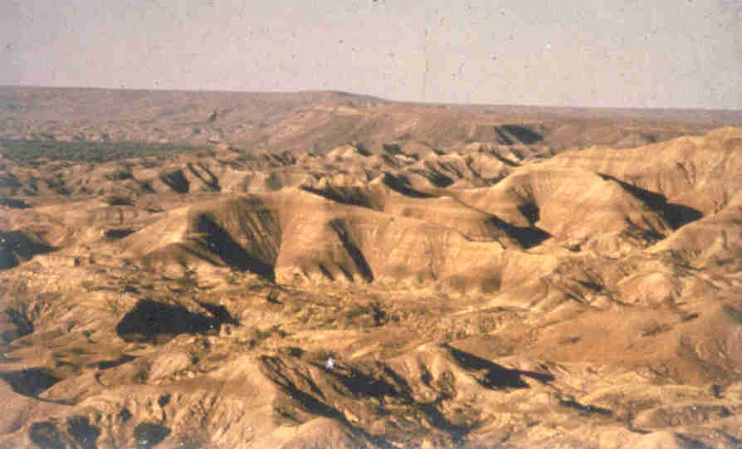
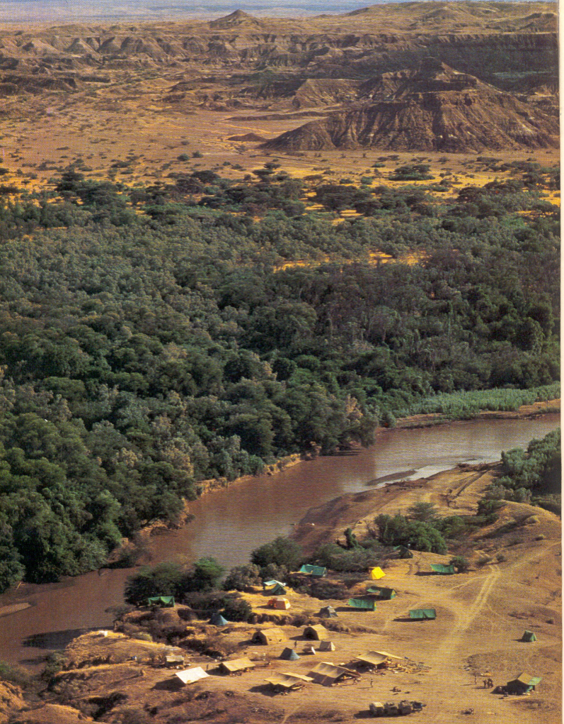
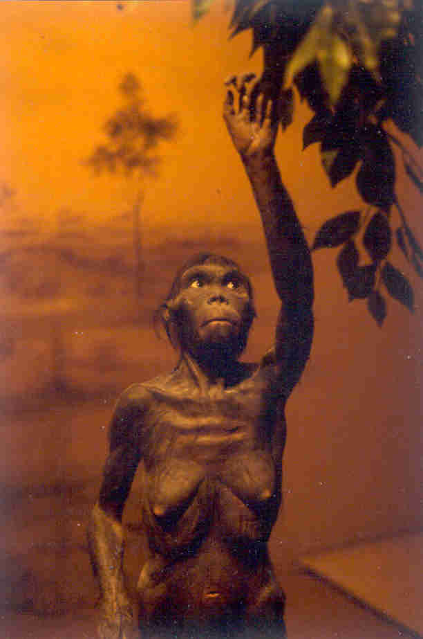
Australopithecus afarensis
Hadar

Slide 48
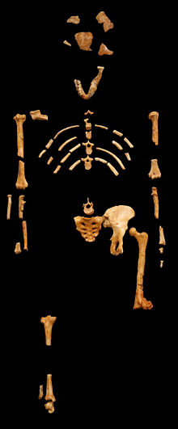
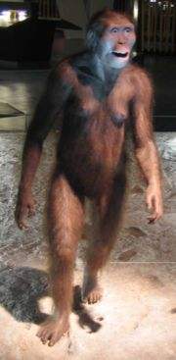
Australopithecus afarensis
Lucy, 3,2 Ma –AL2881

Slide 49
Australopithecus afarensis
Elevato dimorfismo sessuale
Cranio piccolo
Scheletro facciale grande e prognato
Riduzione dei canini e degli incisivi
Frequente presenza di diastemi
Bipedismo facoltativo (bambina di DIKIKA Afar) : Cavità glenoidea della scapola è poco profonda inducendo un maggiore movimento dell’omero = vantaggio nella locomozione arboricola
Elevata competizione tra i maschi

Slide 50
Australopithecus afarensis
High sexual dimorphism
Small skull
Facial skeleton large and prognathous
Canine and incisors reduction
Diastema frequently present
Occasional bipedalism (Dikika Afar child): Narrow scapular glenoid fossa inducing a more important humerus movement = advantage for arboreal locomotion
High competition between male

Slide 51
Australopithecus afarensis
AL 137-50 Right humerus, Ward JHE 2012
I arti inferiori confermano che Au. Afarensis iniziava abitualmente ad essere occasionalmente bipede durante la loro ontogenesi.
The lower limb remains conﬁrm that Au. afarensis individuals habitually engaged in upright terrestrial bipedality throughout their ontogeny
AK 333-140 e 142 Distal and proximal portion of subadult femora

Slide 52
Australopithecus afarensis
Le falange sono relativamente lunghe e robuste, anche se I metacarpali sono corti come nei umani. Le proporzione delle mani sono quasi come I umani, con un relativamente lungo pollice e delle dita corte in confronti alle scimmie attuali.
The phalanges are relatively long and robust, although the metacarpals are short, as in humans. Manual proportions are mostly human-like, with a relatively long thumb and short ﬁngers compared with those of extant apes

Slide 53
Australopithecus afarensis
Le vertebre toraciche indicano che la colonna vertebrale toracica e la gabbia toracica sono diventate human-like almeno 3,4 Ma fa con un invaginazione della colonna vertebrale. Questo può avere accompagnato una riorganizzazione del bacino con una tradizione verso il bipedismo.
The thoracic vertebrae indicate that the thoracic vertebral column and rib cage
had become more human-like by at least 3.4 Ma with invagination of the vertebral column. This change may have accompanied reorganization of the pelvis with the transition to bipedality.

Slide 54
Australopithecus afarensis

Slide 55
Australopithecus afarensis

Slide 56
Australopithecus afarensis

Slide 57
Orme di Lateoli
3,75 milioni di anni BP
Lo studio delle impronte ha permesso di riconoscere un aspetto arcaico della locomozione e del piede, caratterizzato da un grosso alluce staccato dalle altre dita, di questi ominidi.
Australopithecus afarensis
SOVRAPPOSIZIONE DELLE IMPRONTE DI DUE OMINIDI ADULTI
IMPRONTE DI UN GIOVANE OMINIDE
IMPRONTE DI HIPPARION
IMPRONTE DI GIOVANE HIPPARION

Slide 58
Footsteps in Lateoli
3,75 Ma BP
Archaic aspect of the locomotion and of the foot, with a large big toe separated from the other toes.
Australopithecus afarensis
Overlapping of 2 adult hominids footsteps
Juvenile hominid footsteps
Hipparion footsteps
Juvenile Hipparion footsteps

Slide 59
Australopithecus afarensis

Slide 61
Australopithecus bahrelgahazali
Da Histoire d’ancetres- Grimaud et al., 2005

Slide 62
Australopithecus bahrelgahazali
Au. bahrelghazali, Ciad 3-3.5 MA (Abel)
Mandibola particolarmente verticale anteriormente = prognatismo ridotto
Forma parabolica
Anterior part of the mandible almost vertical = reduction of the prognathism
Parabolic shape

Slide 63
Australopithecus bahrelgahazali
Au. anamensis: KNM-KP 29287, KNM-KP 29281
Early Homo: D211, D2600, OH 13, OH 22
Gorilla
A. afarensis
P. pygmaeus
P. troglodytes
P. paniscus
H. sapiens

Slide 64
Australopithecus bahrelgahazali

Slide 65
Australopithecus bahrelgahazali

Slide 66
Kenyanthropus platyops
Da Histoire d’ancetres- Grimaud et al., 2005

Slide 67
Kenyanthropus platyops
Tim White: A. afarensis
M. Leakey: linea evolutiva distinta forse alla base della speciazione del genere Homo
Evolutionary lineage distinct at the basis of the Homo speciation
Faccia piatta Flat face
Denti piccoli Small teeth
Capacità cranica = australopitecine
KNM - WT 40000 – West Turkana
3,5 – 3 Ma
KNM WT 40000
ER 1470

Slide 69
Australopithecus africanus
Da Histoire d’ancetres- Grimaud et al., 2005

Slide 70
Australopithecus africanus
Forma intermedia tra parantropi e australopiteci
Taung baby 2,6 Ma

Slide 71
Australopithecus africanus
Sterkfontein

Slide 72
Australopithecus africanus
STS 5 Miss Ples 2,8 – 2, 6 Ma
STS 14
STS 71
Berge 2010, JHE 58

Slide 74
Paranthropus aethiopicus, robustus, boisei
Da Histoire d’ancetres- Grimaud et al., 2005

Slide 75
Paranthropus aethiopicus, robustus, boisei
P. aethiopicus KNM-WT 17000 2.5 MA

Slide 76
Paranthropus aethiopicus, robustus, boisei
P. robustus SK 48 Swartkrans, 2-1.5 MA

Slide 77
Paranthropus aethiopicus, robustus, boisei
Swartkrans

Slide 78
Paranthropus aethiopicus, robustus, boisei
P. boisei OH 5, Olduvai, 1.8 MA

Slide 79
Paranthropus aethiopicus, robustus, boisei
P. boisei KNM-ER 372, Koobi Fora 1.7 MA
P. boisei KNM-ER 406, Koobi Fora 1.7 MA

Slide 80
VS
Carena sagittale
Cresta sagittale
Carena sagittale
Inserzione dei muscoli temporali
Cresta sagittale : Inserzione dei muscoli temporali
Homo erectus
Paranthropus boisei
Robustezza ossea
Robustezza muscolare

Slide 81
Paranthropus aethiopicus, robustus, boisei
PARANTROPI o AUSTRALOPITECI ROBUSTI:
Così definiti per la robustezza dell’apparato masticatorio (denti, mandibole, mascelle, creste di inserzione muscolare)
Defined for the robustness of the masticatory apparatus (teeth, mandible, maxilla, sagittal crest)
Sviluppata cresta sagittale che da inserzione ai muscoli temporali che avvolgono praticamente tutto il cranio
Developed sagittal crest for the insertion of the temporal muscle which envelop almost all the skull
Fosse temporali molto ampie
Wide temporal fossa
Arcate zigomatiche vistose
Considerable zygomatics
Scheletro facciale accorciato
Short face

Slide 83
Australopithecus garhi
Da Histoire d’ancetres- Grimaud et al., 2005

Slide 84
Età : 2, 5 Ma
Denti anteriori di grande taglia
Large anterior teeth
Australopithecus garhi
BOU-BP-12-130
Intermediario tra Au. afarensis e i primi appartenenti al genere Homo
Intermediate between Au. afarensis and the first Homo
Il produttore delle prime industrie litiche????
Asfaw, B., T.D. White, O. Lovejoy, B. Latimer, S. Simpson, and G. Suwa. 1999. "Australopithecus garhi: A new species of early hominid from Ethiopia." In Science, vol. 284, pp. 629-635

Slide 85
La parte bassa della faccia è prognata con gli incisivi orientate verso il basso.
Le radice dei canini sono posizionati ai lati dei margini dell’apertura nasale.
Il palato è verticalmente sottile
Le radici dei zigomatici si nascono sopra P4/M1
L’arcata dentaria è a U, con una leggera divergenza dei corpi.
La squama frontale postglabellare è depressa con un trigone frontale.
Presenza di una costrizione post-orbitale
I parietali presentano una cresta sagittale bipartita posizionata anteriormente e che si divide sopra lambda..
La capacità cranica è di circa 450 cc
Australopithecus garhi

Slide 86
The lower face is prognathic with incisors lying down.
Canine roots are placed quite laterally to the nasal aperture margin.
The palate is vertically thin.
The zygomatic roots originate above P4/M1.
The dental arcade is U-shaped, with slightly divergent dental rows.
The postglabellar frontal squama is depressed in a frontal trigon.
There is marked postorbital constriction.
The parietal bones have a well-formed, bipartite, anteriorly positioned sagittal crest that divides above lambda.
Cranial capacity of approximately 450 cc (reconstructed)
Australopithecus garhi

Slide 87
Femore allungato, diverso da Pan e Au. afarensis, simile a Homo
Femur elongated, different from Pan and Au. Afarensis, similar to Homo
Rapporto braccio/avambraccio vede l’avambraccio molto sviluppato, come in Pan e Au. afarensis
Relation arm/forearm with the forearm more developed, like in Pan and Au. Afarensis.
Dimorfismo sessuale sembra piuttosto marcato
Sexual dimorphism rather marked
Possibile persistenza di adattamenti alla vita arboricola nello scheletro dei piedi
Possible persistence of arboreal locomotion in the foot skeleton
Australopithecus garhi

Slide 88
Età: 1,95 e 1,78 Ma
Sito: Malapa, Sudafrica
Resti: 2 scheletri parziali
Caratteristiche: condividono più caratteri derivati con i primi Homo che tutti i altri Australo
Australopithecus sediba
Craniodental elements of Au. sediba. UW88-50 (MH1) juvenile cranium in (A) superior, (B) frontal, and (C) left lateral views.
(D) UW88-8 (MH1) juvenile mandible in right lateral view, (E) UW88-54 (MH2) adult mandible in right lateral view, (F) UW88-8 mandible in occlusal view,
(G) UW 88-54 mandible in occlusal view, and
(H) UW 88-50 right maxilla in occlusal view (scale bars
are in centimeters).

Slide 89
Australopithecus sediba

Slide 90
Australopithecus sediba

Slide 91
Australopithecus sediba
In confronto ai altri Australopitecini, MH1 possiede una morfologia Homo-like, coinvolgendo anche una riduzione relativa del trasferimento di peso dal sacroiliaco (giallo) alla giunzione dell’anca (cerchio)

Slide 92
1- Ardipithecus ramidus 2- Australopithecus anamensis
3- Australopithecus afarensis 4- Australopithecus garhi
5 – Australopithecus africanus 6- Australopithecus robustus
7 – Australopithecus aethiopicus 8- Australopithecus boisei
9- Homo
Australopithecus garhi

Slide 93
I primi Ominini
Coppens 1983
Senut et alii, 2001

Slide 94
I primi Ominini
Wood, 1994

Slide 95
I primi Ominini
Delson 1986
Strait et alii 1997
Skelton et alii 1992

